Slide 1

VY_32_INOVACE_34_Ploštěnci - 2.část
Identifikátor školy: 600 150 569
Šablona

Slide 2
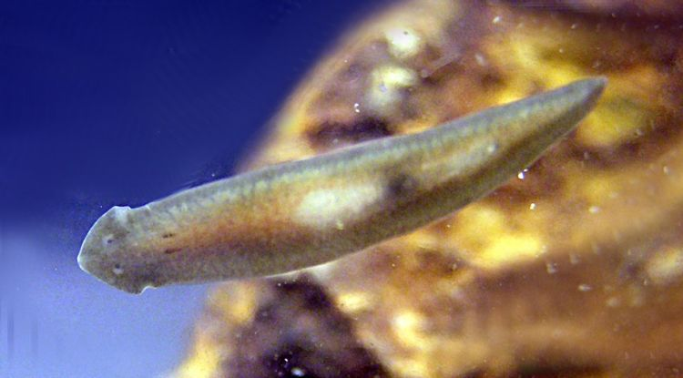
Kmen: Ploštěnci
- mají ploché tělo
- žijí volně ve vodě (ploštěnky) nebo paraziticky (tasemnice)
Třídy: ploštěnky
tasemnice
motolice
Notes:
http://www.biolib.cz/IMG/GAL/146026.jpg

Slide 3
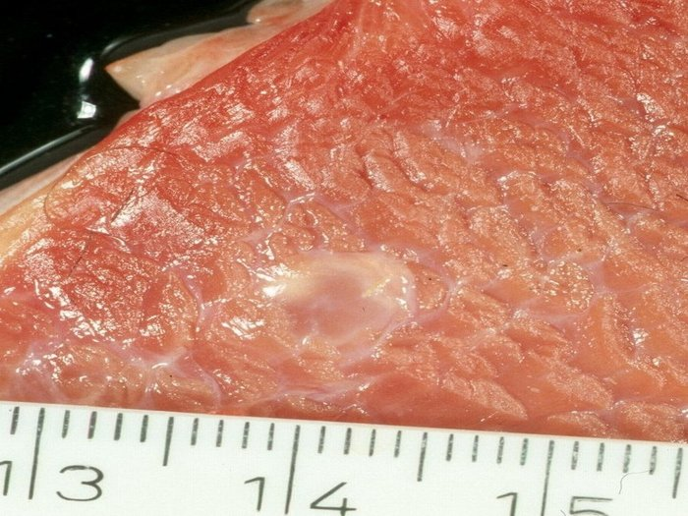
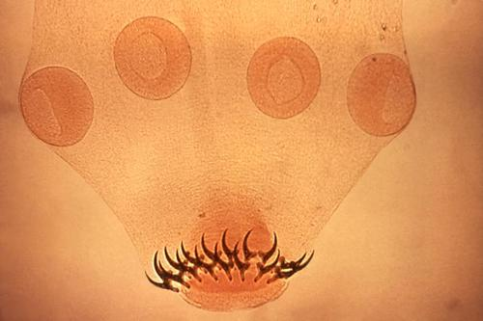
3. Tasemnice
- cizopasní ploštěnci
- tělo: přední část – hlavička s háčky nebo přísavkami
ploché články se samičími a samčími pohlavními orgány,
poslední články s oplozenými vajíčky
- nemají TS, DS – povrchem těla
- vývoj: vajíčko – larva – boubel (v mase mezihostitele) – hostitel
(např. člověk, v tenkém střevě)
- ochrana: dobře tepelně zpracované maso
veterinární kontrola masa
boubele v mase
hlavička s háčky
Notes:
http://img1.rajce.idnes.cz/d0103/1/1553/1553430_9ec52d36b6acdb1d9b456bbc328f58b5/images/037-tasemnice_bezbranna_-_boubel_v_mase.jpg?ver=0
http://www.skudci.com/files/tasemnice6.jpg

Slide 4
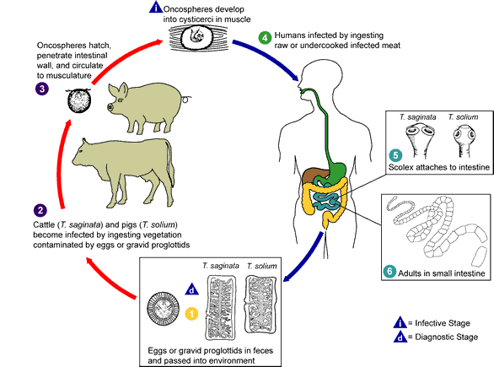
Notes:
http://www.drnatura.cz/drnatura/images/Taenia_LifeCycle.gif

Slide 5
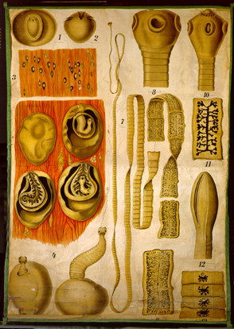
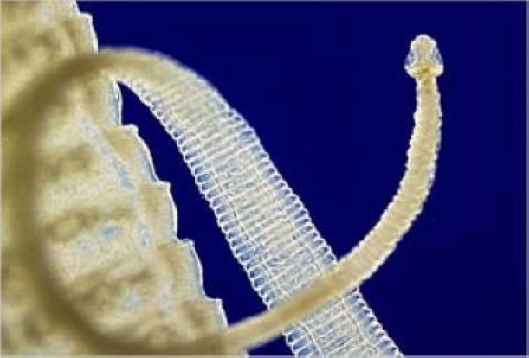
tasemnice dlouhočlenná (mezihostitel vepř)
tasemnice bezbranná (tur=kráva)
tasemnice psí (blecha)
Notes:
http://www.alternativni-medicina.eu/soubory/prispevky/p236.jpg
http://img1.rajce.idnes.cz/d0103/1/1553/1553430_9ec52d36b6acdb1d9b456bbc328f58b5/images/033-tasemnice_-_stavba.jpg

Slide 6
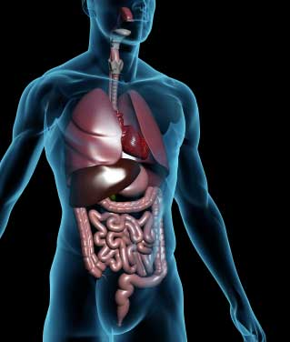
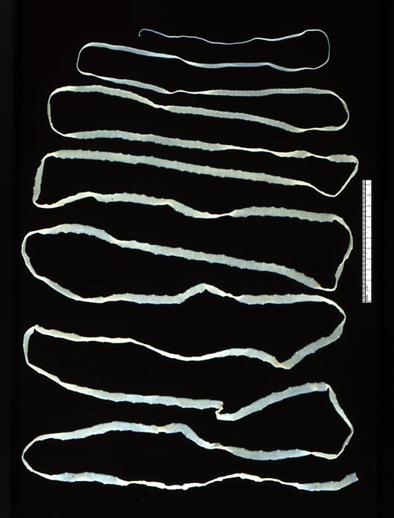
tasemnice bezbranná
délka až 3 – 5 m (ale i 25 m)
Notes:
http://upload.wikimedia.org/wikipedia/commons/e/e2/Taenia_saginata_adult_5260_lores.jpg
http://www.destinchiropractor.com/wp-content/uploads/2009/06/digestive-system.bmp

